Slide 1


Sağlıklı Yaşama Kılavuzu
Notes:
Bu sunudaki içeriğin daha ayrıntılı hâline Yeşilay tarafından ortaokul çağı öğrencilerine ve çocuklara yönelik hazırlanmış aşağıdaki kitapçıktan ulaşabilirsiniz:
Sağlık Elinizden Kayıp Gitmeden…, Hümeyra Kılıç, 2014, İstanbul, Yeşilay TBM Alan Kitaplığı Dizisi No: 16.

Slide 2
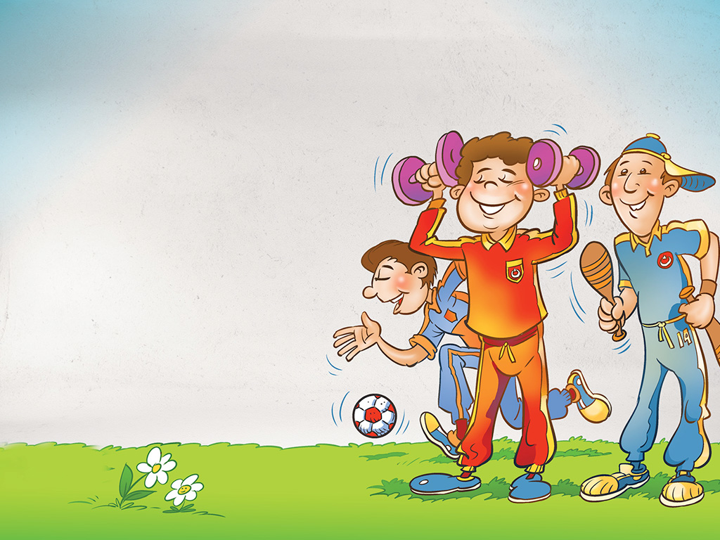
Vücudun doğal dengesini korumak sağlıklı olmak demektir.
Vücudumuz kendisini korur ve hastalıklara karşı savunur. Ama bizim de ona yardımcı olmamız gerekir.
Peki vücudumuzun hastalıklarla savaşması ve daha güçlü olması için ona nasıl yardımcı olabiliriz?
Sağlıklı Yaşamak İçin…
Vücudun doğal dengesini korumak sağlıklı olmak demektir. Vücudumuz kendisini korur ve hastalıklara karşı savunur. Ama bizim de ona yardımcı olmamız gerekir. Peki vücudumuzun hastalıklarla savaşması ve daha güçlü olması için ona nasıl yardımcı olabiliriz?
Haydi o zaman, öğrenmeye
baş-lı-yo-ruz!
Notes:
Ayrıca bakınız: Sağlık Elinizden Kayıp Gitmeden… adlı Yeşilay tarafından hazırlanmış kitapçık, s. 3-7.

Slide 3
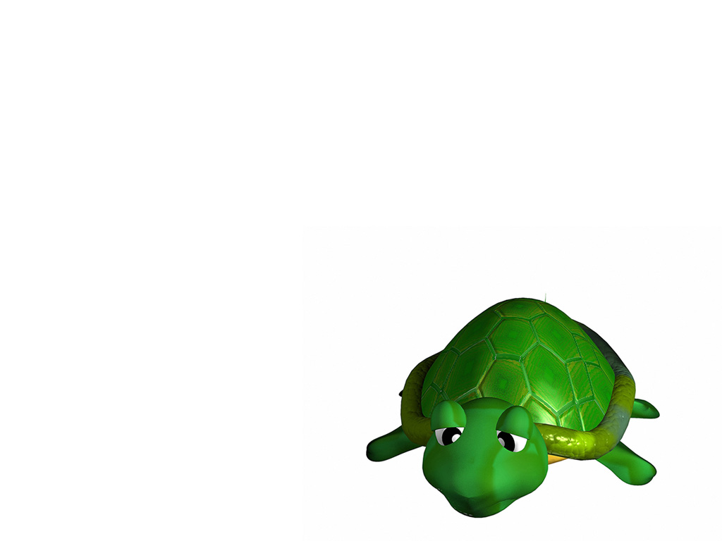
Ama önce bir uyarı:
SABIRLI OLUN!
Sağlıklı Yaşamak İçin…
Vücudun doğal dengesini korumak sağlıklı olmak demektir. Vücudumuz kendisini korur ve hastalıklara karşı savunur. Ama bizim de ona yardımcı olmamız gerekir. Peki vücudumuzun hastalıklarla savaşması ve daha güçlü olması için ona nasıl yardımcı olabiliriz?
Hastalıklardan korunmak ve sağlıklı yaşamak basittir. Ancak kabul etmek lazım: Hem sürekli bazı tavsiyelere uymaya çalışmak hem de hemen sonuç alamamak bazen sıkıcı olabiliyor. Fakat buna rağmen yaptığımız ve yapmadığımız her şeyin bir sonucu olduğunun farkında olmalıyız ki hayatımızı olumsuz etkileyebilecek alışkanlıklar edinmeden önce, davranışlarımızın sonuçları üzerine düşünebilelim.
Dolayısıyla sağlıklı bir hayat yaşamak için
sabır, sabır, sabır…
Notes:
Ayrıca bakınız: Sağlık Elinizden Kayıp Gitmeden… adlı Yeşilay tarafından hazırlanmış kitapçık, s. 3-7.

Slide 4
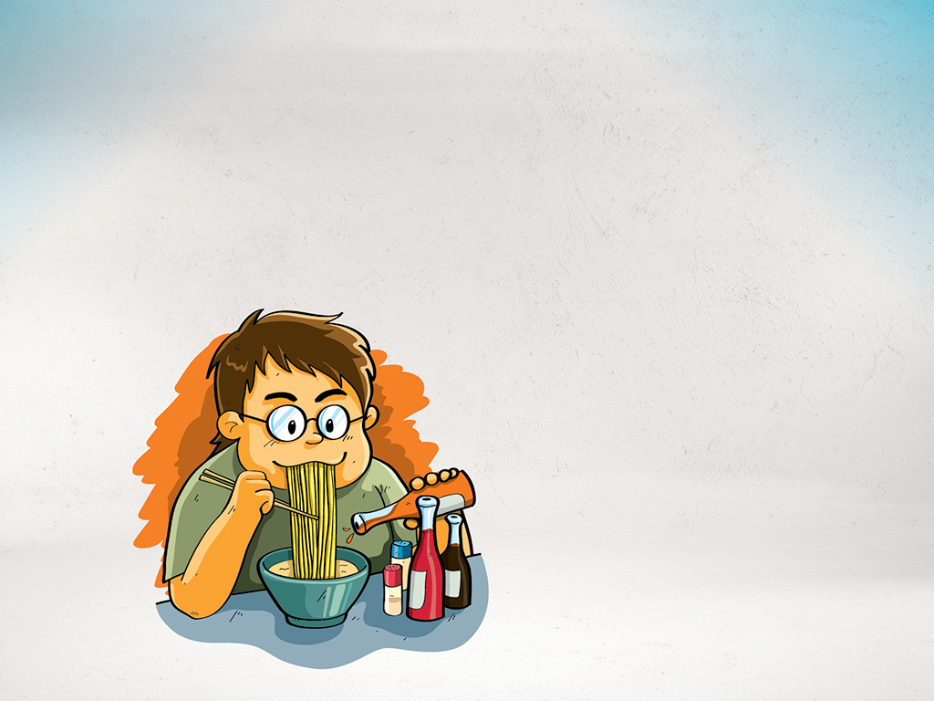
Yetersiz veya Dengesiz Beslenme Sağlığı Olumsuz Etkiler!
Sağlıklı Yaşamak İçin…
Vücudun doğal dengesini korumak sağlıklı olmak demektir. Vücudumuz kendisini korur ve hastalıklara karşı savunur. Ama bizim de ona yardımcı olmamız gerekir. Peki vücudumuzun hastalıklarla savaşması ve daha güçlü olması için ona nasıl yardımcı olabiliriz?
Yetersiz Beslenme
Vücudun ihtiyacından daha az gıda tüketilmesi…
Dengesiz Beslenme
Bazı yiyeceklerin gereğinden fazla tüketilmesi…
Notes:
Ayrıca bakınız: Sağlık Elinizden Kayıp Gitmeden… adlı Yeşilay tarafından hazırlanmış kitapçık, s. 8-11.

Slide 5

Neden dengesiz besleniriz?
Neden yetersiz besleniriz?
Neden?
Neden?
Neden?
Neden?
Neden?
Neden?
Neden?
Neden?
Notes:
Ayrıca bakınız: Sağlık Elinizden Kayıp Gitmeden… adlı Yeşilay tarafından hazırlanmış kitapçık, s. 8-11.

Slide 6
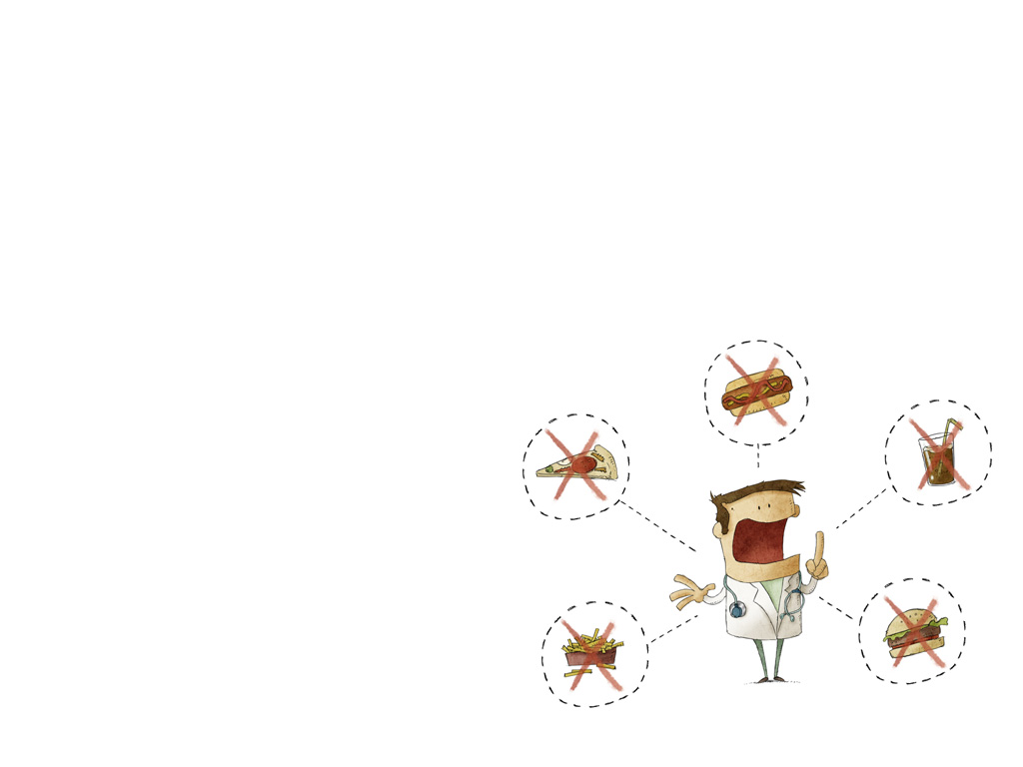
Yeterli ve Dengeli Beslenmek İçin Yapmamız Gerekenler
Abur cubur yeme!
Sürekli aynı şeylerle beslenme!
Her öğünde sağlıklı bir porsiyon ye!
Katkı maddeli hazır ürünlerden kaçın!
Aldığın gıdaların son kullanma tarihine dikkat et!
Yiyeceklerinin temiz olmasına özen göster!
Gıdalarla ilgili her duyduğuna inanma, bilenlere danış!
Dört yapraklı yoncanın her bir yaprağındaki gıdalarla dengeli bir şekilde beslen!
İçerisinde gıda boyası, yapay tatlandırıcı ve çok çeşitli koruyucu maddeler bulunan gıdalardan kaçın!
Notes:
Ayrıca bakınız: Sağlık Elinizden Kayıp Gitmeden… adlı Yeşilay tarafından hazırlanmış kitapçık, s. 8-11.

Slide 7

Kişisel temizliğe özen göstermek sağlığa zarar verebilecek dış etkenlerden korunmaya yardım eder. Ellerin düzgün bir şekilde sabunla yıkanması ve tuvalet sonrası temizlik sağlık açısından büyük önem taşır.
Başka?
Notes:
Ayrıca bakınız: Sağlık Elinizden Kayıp Gitmeden… adlı Yeşilay tarafından hazırlanmış kitapçık, s. 12-15.

Slide 8
Kişisel Temizlik İçin
Ne Yapmalı,
Nasıl Yapmalı?
Notes:
Ayrıca bakınız: Sağlık Elinizden Kayıp Gitmeden… adlı Yeşilay tarafından hazırlanmış kitapçık, s. 12-15.

Slide 9

Kişisel Temizlik İçin
Neleri,
Ne Kadar Yapıyorsunuz?
Aşağıdaki davranışla ilgili olarak sizin için en uygun seçenek ‘her zaman’ ise kendinize 3 puan verin, ‘bazen’ ise 2 puan ve ‘hiçbir zaman’ ise 1 puan verin. Puanlarınızı not edin. En sonunda kişisel hijyenle ilgili davranışlarınızın değerlendirmesini kendi kendinize yapabilir, kendi notunuzu kendiniz verebilirsiniz.
1) Güne yüzümü yıkayarak başlarım.
Notes:
Ayrıca bakınız: Sağlık Elinizden Kayıp Gitmeden… adlı Yeşilay tarafından hazırlanmış kitapçık, s. 12-15.

Slide 10

Kişisel Temizlik İçin
Neleri,
Ne Kadar Yapıyorsunuz?
Aşağıdaki davranışla ilgili olarak sizin için en uygun seçenek ‘her zaman’ ise kendinize 3 puan verin, ‘bazen’ ise 2 puan ve ‘hiçbir zaman’ ise 1 puan verin. Puanlarınızı not edin. En sonunda kişisel hijyenle ilgili davranışlarınızın değerlendirmesini kendi kendinize yapabilir, kendi notunuzu kendiniz verebilirsiniz.
2) Her sabah ve akşam muhakkak dişlerimi fırçalarım.
Notes:
Ayrıca bakınız: Sağlık Elinizden Kayıp Gitmeden… adlı Yeşilay tarafından hazırlanmış kitapçık, s. 12-15.

Slide 11

Kişisel Temizlik İçin
Neleri,
Ne Kadar Yapıyorsunuz?
Aşağıdaki davranışla ilgili olarak sizin için en uygun seçenek ‘her zaman’ ise kendinize 3 puan verin, ‘bazen’ ise 2 puan ve ‘hiçbir zaman’ ise 1 puan verin. Puanlarınızı not edin. En sonunda kişisel hijyenle ilgili davranışlarınızın değerlendirmesini kendi kendinize yapabilir, kendi notunuzu kendiniz verebilirsiniz.
3) Eve gelince ilk iş olarak ellerimi ve ayaklarımı yıkarım.
Notes:
Ayrıca bakınız: Sağlık Elinizden Kayıp Gitmeden… adlı Yeşilay tarafından hazırlanmış kitapçık, s. 12-15.

Slide 12

Kişisel Temizlik İçin
Neleri,
Ne Kadar Yapıyorsunuz?
Aşağıdaki davranışla ilgili olarak sizin için en uygun seçenek ‘her zaman’ ise kendinize 3 puan verin, ‘bazen’ ise 2 puan ve ‘hiçbir zaman’ ise 1 puan verin. Puanlarınızı not edin. En sonunda kişisel hijyenle ilgili davranışlarınızın değerlendirmesini kendi kendinize yapabilir, kendi notunuzu kendiniz verebilirsiniz.
4) Düzenli olarak tırnaklarımı temizlerim.
Notes:
Ayrıca bakınız: Sağlık Elinizden Kayıp Gitmeden… adlı Yeşilay tarafından hazırlanmış kitapçık, s. 12-15.

Slide 13

Kişisel Temizlik İçin
Neleri,
Ne Kadar Yapıyorsunuz?
Aşağıdaki davranışla ilgili olarak sizin için en uygun seçenek ‘her zaman’ ise kendinize 3 puan verin, ‘bazen’ ise 2 puan ve ‘hiçbir zaman’ ise 1 puan verin. Puanlarınızı not edin. En sonunda kişisel hijyenle ilgili davranışlarınızın değerlendirmesini kendi kendinize yapabilir, kendi notunuzu kendiniz verebilirsiniz.
5) Gerekli sıklıkta banyo yaparım.
Notes:
Ayrıca bakınız: Sağlık Elinizden Kayıp Gitmeden… adlı Yeşilay tarafından hazırlanmış kitapçık, s. 12-15.

Slide 14

Kişisel Temizlik İçin
Neleri,
Ne Kadar Yapıyorsunuz?
Aşağıdaki davranışla ilgili olarak sizin için en uygun seçenek ‘her zaman’ ise kendinize 3 puan verin, ‘bazen’ ise 2 puan ve ‘hiçbir zaman’ ise 1 puan verin. Puanlarınızı not edin. En sonunda kişisel hijyenle ilgili davranışlarınızın değerlendirmesini kendi kendinize yapabilir, kendi notunuzu kendiniz verebilirsiniz.
6) Tarağımı yalnızca ben kullanırım.
Notes:
Ayrıca bakınız: Sağlık Elinizden Kayıp Gitmeden… adlı Yeşilay tarafından hazırlanmış kitapçık, s. 12-15.

Slide 15

Kişisel Temizlik İçin
Neleri,
Ne Kadar Yapıyorsunuz?
Aşağıdaki davranışla ilgili olarak sizin için en uygun seçenek ‘her zaman’ ise kendinize 3 puan verin, ‘bazen’ ise 2 puan ve ‘hiçbir zaman’ ise 1 puan verin. Puanlarınızı not edin. En sonunda kişisel hijyenle ilgili davranışlarınızın değerlendirmesini kendi kendinize yapabilir, kendi notunuzu kendiniz verebilirsiniz.
7) Bulaşıcı hastalığı olan insanlarla temas kurmam.
Notes:
Ayrıca bakınız: Sağlık Elinizden Kayıp Gitmeden… adlı Yeşilay tarafından hazırlanmış kitapçık, s. 12-15.

Slide 16

Kişisel Temizlik İçin
Neleri,
Ne Kadar Yapıyorsunuz?
Aşağıdaki davranışla ilgili olarak sizin için en uygun seçenek ‘her zaman’ ise kendinize 3 puan verin, ‘bazen’ ise 2 puan ve ‘hiçbir zaman’ ise 1 puan verin. Puanlarınızı not edin. En sonunda kişisel hijyenle ilgili davranışlarınızın değerlendirmesini kendi kendinize yapabilir, kendi notunuzu kendiniz verebilirsiniz.
8) Odamda yahut yatağımda yemek yemem.
Notes:
Ayrıca bakınız: Sağlık Elinizden Kayıp Gitmeden… adlı Yeşilay tarafından hazırlanmış kitapçık, s. 12-15.

Slide 17
Kişisel Temizlik İçin
Neleri,
Ne Kadar Yapıyorsunuz?
Aşağıdaki davranışla ilgili olarak sizin için en uygun seçenek ‘her zaman’ ise kendinize 3 puan verin, ‘bazen’ ise 2 puan ve ‘hiçbir zaman’ ise 1 puan verin. Puanlarınızı not edin. En sonunda kişisel hijyenle ilgili davranışlarınızın değerlendirmesini kendi kendinize yapabilir, kendi notunuzu kendiniz verebilirsiniz.
9) Evde ve dışarıda tuvaletlerin temiz olmasına dikkat ederim, kullandıktan sonra tuvaleti temiz bırakırım.
Notes:
Ayrıca bakınız: Sağlık Elinizden Kayıp Gitmeden… adlı Yeşilay tarafından hazırlanmış kitapçık, s. 12-15.

Slide 18
Kişisel Temizlik İçin
Neleri,
Ne Kadar Yapıyorsunuz?
Aşağıdaki davranışla ilgili olarak sizin için en uygun seçenek ‘her zaman’ ise kendinize 3 puan verin, ‘bazen’ ise 2 puan ve ‘hiçbir zaman’ ise 1 puan verin. Puanlarınızı not edin. En sonunda kişisel hijyenle ilgili davranışlarınızın değerlendirmesini kendi kendinize yapabilir, kendi notunuzu kendiniz verebilirsiniz.
10) Tırnak makasını kullandıktan sonra ortalık yerden kaldırırım.
Notes:
Ayrıca bakınız: Sağlık Elinizden Kayıp Gitmeden… adlı Yeşilay tarafından hazırlanmış kitapçık, s. 12-15.

Slide 19
Kişisel Temizlik İçin
Neleri,
Ne Kadar Yapıyorsunuz?
Aşağıdaki davranışla ilgili olarak sizin için en uygun seçenek ‘her zaman’ ise kendinize 3 puan verin, ‘bazen’ ise 2 puan ve ‘hiçbir zaman’ ise 1 puan verin. Puanlarınızı not edin. En sonunda kişisel hijyenle ilgili davranışlarınızın değerlendirmesini kendi kendinize yapabilir, kendi notunuzu kendiniz verebilirsiniz.
11) Yemek yedikten sonra elimi ve ağzımı yıkarım.
Notes:
Ayrıca bakınız: Sağlık Elinizden Kayıp Gitmeden… adlı Yeşilay tarafından hazırlanmış kitapçık, s. 12-15.

Slide 20
Kişisel Temizlik İçin
Neleri,
Ne Kadar Yapıyorsunuz?
Aşağıdaki davranışla ilgili olarak sizin için en uygun seçenek ‘her zaman’ ise kendinize 3 puan verin, ‘bazen’ ise 2 puan ve ‘hiçbir zaman’ ise 1 puan verin. Puanlarınızı not edin. En sonunda kişisel hijyenle ilgili davranışlarınızın değerlendirmesini kendi kendinize yapabilir, kendi notunuzu kendiniz verebilirsiniz.
12) Lokantada yemek yiyeceksem çatalı ve kaşığı muhakkak temizlerim.
Notes:
Ayrıca bakınız: Sağlık Elinizden Kayıp Gitmeden… adlı Yeşilay tarafından hazırlanmış kitapçık, s. 12-15.

Slide 21
Kişisel Temizlik İçin
Neleri,
Ne Kadar Yapıyorsunuz?
Aşağıdaki davranışla ilgili olarak sizin için en uygun seçenek ‘her zaman’ ise kendinize 3 puan verin, ‘bazen’ ise 2 puan ve ‘hiçbir zaman’ ise 1 puan verin. Puanlarınızı not edin. En sonunda kişisel hijyenle ilgili davranışlarınızın değerlendirmesini kendi kendinize yapabilir, kendi notunuzu kendiniz verebilirsiniz.
13) Genel vücut temizliğim hususunda hassas davranırım.
Notes:
Ayrıca bakınız: Sağlık Elinizden Kayıp Gitmeden… adlı Yeşilay tarafından hazırlanmış kitapçık, s. 12-15.

Slide 22
Kişisel Temizlik İçin
Neleri,
Ne Kadar Yapıyorsunuz?
Aşağıdaki davranışla ilgili olarak sizin için en uygun seçenek ‘her zaman’ ise kendinize 3 puan verin, ‘bazen’ ise 2 puan ve ‘hiçbir zaman’ ise 1 puan verin. Puanlarınızı not edin. En sonunda kişisel hijyenle ilgili davranışlarınızın değerlendirmesini kendi kendinize yapabilir, kendi notunuzu kendiniz verebilirsiniz.
14) Evin çöpünü günlük olarak dökerim.
Notes:
Ayrıca bakınız: Sağlık Elinizden Kayıp Gitmeden… adlı Yeşilay tarafından hazırlanmış kitapçık, s. 12-15.

Slide 23
Kişisel Temizlik İçin
Neleri,
Ne Kadar Yapıyorsunuz?
Aşağıdaki davranışla ilgili olarak sizin için en uygun seçenek ‘her zaman’ ise kendinize 3 puan verin, ‘bazen’ ise 2 puan ve ‘hiçbir zaman’ ise 1 puan verin. Puanlarınızı not edin. En sonunda kişisel hijyenle ilgili davranışlarınızın değerlendirmesini kendi kendinize yapabilir, kendi notunuzu kendiniz verebilirsiniz.
15) Okulda masa ve sıramı tozunu aldıktan sonra kullanırım.
Notes:
Ayrıca bakınız: Sağlık Elinizden Kayıp Gitmeden… adlı Yeşilay tarafından hazırlanmış kitapçık, s. 12-15.

Slide 24

Benim Durumum Ne Acaba?
İşte Sonuç!
31-45
puan arası
Kişisel temizliğine özen gösteren birisiniz. İstikrarınızı koruyun, böyle devam edin.
15-30 puan arası
Kişisel temizliğinize özen göstermeye çalışıyorsunuz, ancak hâlâ çözmeniz gereken sorunlarınız var. Biraz daha gayret…
Kişisel temizliğinize neredeyse hiç önem vermiyorsunuz. Bu özensizliğiniz yarınlarda ciddi sağlık sorunları yaşamanıza sebep olabilir. Dikkat! Kendinize sahip çıkın!
0-14 puan arası
Notes:
Ayrıca bakınız: Sağlık Elinizden Kayıp Gitmeden… adlı Yeşilay tarafından hazırlanmış kitapçık, s. 12-15.

Slide 25

Hareketli Olun,
Fiziksel Egzersiz
Yapın!
Beslenme ile aldığımız enerji gün içinde harcanandan fazlaysa bu fazla enerji vücut tarafından yağa dönüştürülerek depolanır. Bu yağ deposu da çeşitli hastalıklara davetiye çıkarır. Oysa düzenli fiziksel aktivitenin ve egzersizin sağlıklı yaşamaya doğrudan ve dolaylı birçok katkısı vardır.
Notes:
Ayrıca bakınız: Sağlık Elinizden Kayıp Gitmeden… adlı Yeşilay tarafından hazırlanmış kitapçık, s. 16-17.

Slide 26

Fiziksel aktivite içinde olun ve egzersiz yapın! Çünkü fiziksel aktivite ve egzersiz…
Kalp ve damar sağlığını iyileştirir.
Dokuların dahi iyi beslenmesini sağlar.
Vücudun görünümünü güzelleştirir.
Doğru ve düzgün düşünme, iletişim kurma, akılda tutma, yorumlama ve karar verme gibi becerilerinizin gelişimine katkı sağlar.
Daha mutlu ve daha neşeli olmanıza, yaşama sevincinizin yükselmesine ve etrafa pozitif enerji yaymanıza katkıda bulunur.
Notes:
Ayrıca bakınız: Sağlık Elinizden Kayıp Gitmeden… adlı Yeşilay tarafından hazırlanmış kitapçık, s. 16-17.

Slide 27
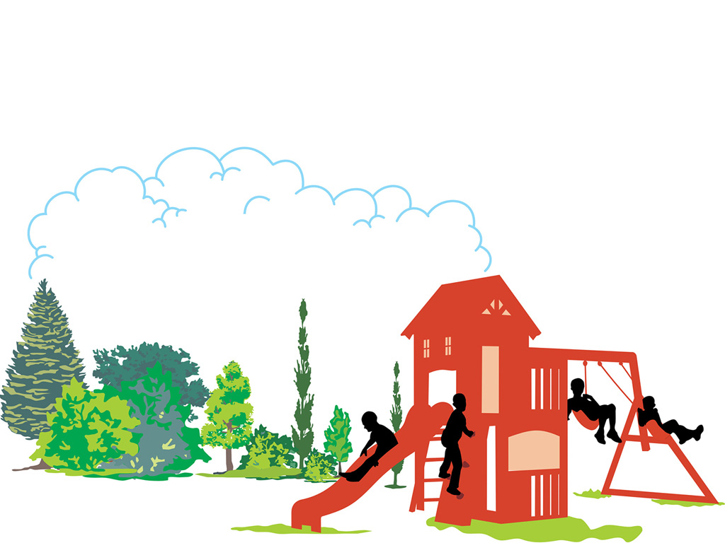
Oyun oynarken dikkat!
Oyun bizim için en güzel egzersiz! Vücudunuzun farklı bölgelerinin hareket etmesini sağlayacak farklı oyunlar oynayın!
Hareketli oyunlar oynarken yumuşak tabanlı spor ayakkabıları ile vücut terini emen pamuklu atlet ve rahat eşofmanları tercih edin!
Fazla hareketli bir oyuna, mesela bir futbol maçına başlamadan önce ısınma hareketleri yapmayı ihmal etmeyin! Bitirdikten sonra da mutlaka soğuma hareketleri yapın!
Oyun oynarken bedeninizin sınırlarını zorlamayın!
Notes:
Ayrıca bakınız: Sağlık Elinizden Kayıp Gitmeden… adlı Yeşilay tarafından hazırlanmış kitapçık, s. 16-17.

Slide 28
Hastalıklardan korunun, tedavi olun!
Hastalandığımızda doktora gitmeliyiz ve tavsiye ettiği tedaviyi mutlaka sonuna kadar uygulamalıyız. Fakat bundan daha önemlisi hastalanmadan önce sağlığımızı koruyacak önlemleri almaktır.
Hastalanmamak için neler yapabiliriz?
Notes:
Ayrıca bakınız: Sağlık Elinizden Kayıp Gitmeden… adlı Yeşilay tarafından hazırlanmış kitapçık, s. 18-19.

Slide 29

Hastalanmamak için bu öğütlere kulak verin!
Beslenmenize dikkat edin!
Gerektiğinde güzelce dinlenin!
Temizliğe dikkat edin!
Yaşadığınız ortamı temiz tutun!
Radyasyondan korunun!
Kirli havadan sakının!
Nerelerde dolaştığınıza dikkat edin!
Aşılarınızı olun!
Zararlı maddelerden uzak durun!
Mevsimine uygun, sağlıklı kıyafetler giyin!
Televizyon, bilgisayar, cep telefonu gibi radyasyon yayan cihazlardan olabildiğince uzak durun!
Kötü alışkanlıklara kapılmayın!
Notes:
Ayrıca bakınız: Sağlık Elinizden Kayıp Gitmeden… adlı Yeşilay tarafından hazırlanmış kitapçık, s. 18-19.

Slide 30
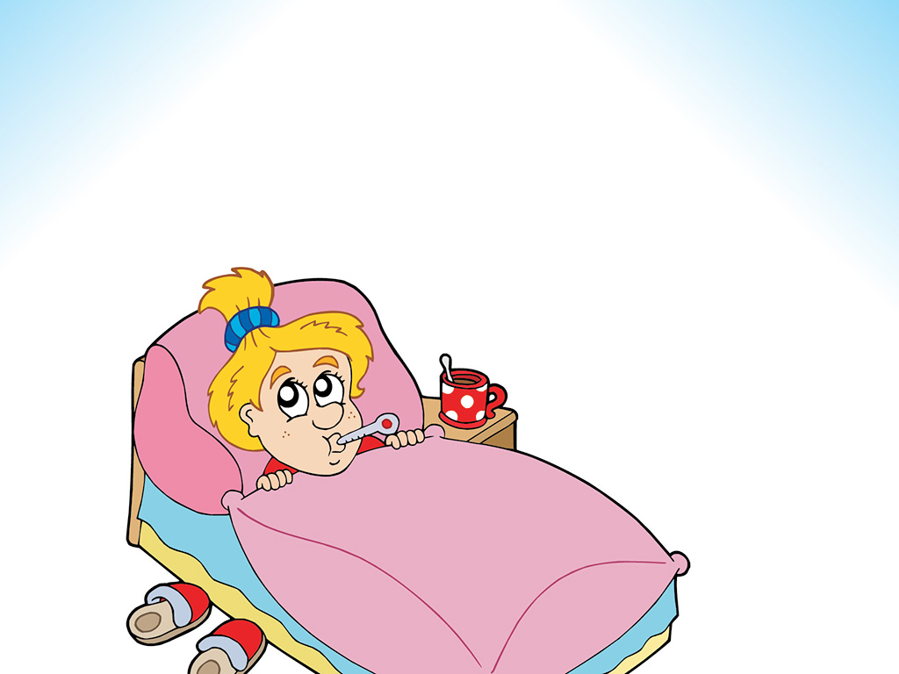
Peki ya kronik bir hastalığınız varsa…
Sürekli ilaç kullanımı veya ömür boyu periyodik takip gerektiren hastalıklara kronik hastalık denir. Kronik hastalıklarla baş edebilmek hastalığı iyi yönetmekten geçer. Kronik hastalığın yönetilmesinde püf noktası ise normalde sağlığı korumak için dikkat edilmesi gereken hususlara daha fazla dikkat göstermektir.
Notes:
Ayrıca bakınız: Sağlık Elinizden Kayıp Gitmeden… adlı Yeşilay tarafından hazırlanmış kitapçık, s. 20-23.

Slide 31

Kronik bir hastalığınız varsa…
Yaşam tarzınızı hastalığınızı dikkate alarak doktor tavsiyesine göre düzenleyin!
Hastalığın gerektirdiği düzeni oturtabilmek için yol arkadaşları ve destekçiler edinin!
Sigara dumanından ve sağlıksız ortamlardan uzak durun!
Düzenli uyuyun!
Düzenli tıbbi kontrollerinizi ihmal etmeyin!
Notes:
Ayrıca bakınız: Sağlık Elinizden Kayıp Gitmeden… adlı Yeşilay tarafından hazırlanmış kitapçık, s. 20-23.

Slide 32
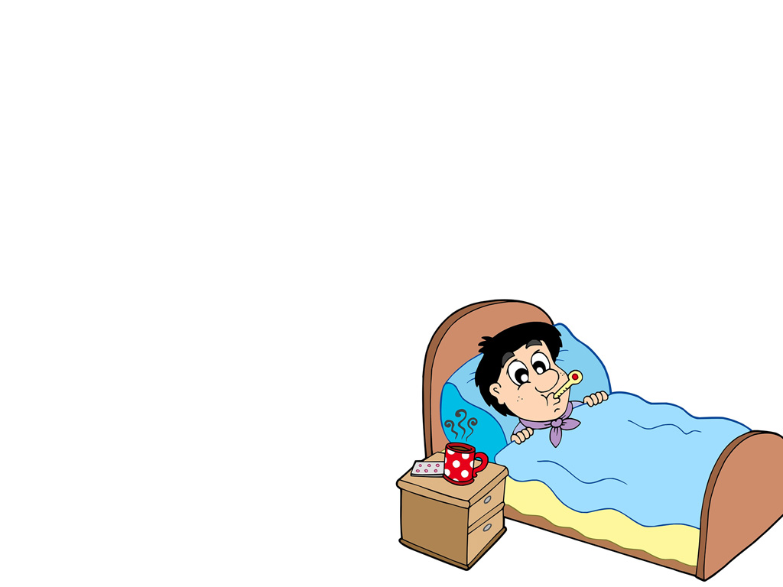
Kronik bir hastalığınız varsa…
İlaçlarınızı aksatmayın!
Tıbbi kontrollerde unutmadan her şeyi doktora aktarabilmek için bir hastalık günlüğü tutun!
Doktorunuza kulak verin, onu iyi anlayın!
Kulaktan dolma bilgilere inanmayın!
Doktorun önerdiği diyet ve egzersiz programlarına uyun!
Hastalığınızın eğitimini alın; hastalığın gerektirdiği ilaç, alet ve cihazların kullanımını öğrenin!
Notes:
Ayrıca bakınız: Sağlık Elinizden Kayıp Gitmeden… adlı Yeşilay tarafından hazırlanmış kitapçık, s. 20-23.

Slide 33

Kronik bir hastalığınız varsa…
Vücudunuzun bakımına özen gösterin!
Asla şişmanlamayın ya da aşırı zayıflamayın, ideal vücut ağırlığında kalın!
Hareketsiz durmayın; yürüyüş yapın, oyun oynayın!
Doku beslenmesini bozacak kadar dar ayakkabı ve kıyafetler giymeyin!
Kişisel hijyenin gereklerini tam anlamıyla yerine getirin!
Notes:
Ayrıca bakınız: Sağlık Elinizden Kayıp Gitmeden… adlı Yeşilay tarafından hazırlanmış kitapçık, s. 20-23.

Slide 34

Bir Hayattan Birkaç Gün
Cem ailenin ikinci çocuğu olarak dünyaya geldi. Ailesi en az abisinin doğduğu günkü kadar mutluydu. Ama bir tuhaflık vardı. Hemşireler bir süre Cem’i annesinin yanına getirmediler. Hâlbuki abisinde böyle olmamıştı. Muayenesi yapılıp testleri tamamlandıktan sonra…
Notes:
Ayrıca bakınız: Sağlık Elinizden Kayıp Gitmeden… adlı Yeşilay tarafından hazırlanmış kitapçık, s. 20-23.

Slide 35

Bir Hayattan Birkaç Gün
Cem’in yaptıklarını nasıl değerlendiriyorsunuz? Sizce doğru muydu? Neden?
Siz Cem’in yerinde olsaydınız ne yapardınız?
Kronik hastalıkları olan insanlar nelere dikkat etmelidir?
Cem sizin arkadaşınız olsaydı onun hastalığıyla sorun çıkmadan yaşamasına ne gibi yardımlarda bulunabilirdiniz?
Notes:
Ayrıca bakınız: Sağlık Elinizden Kayıp Gitmeden… adlı Yeşilay tarafından hazırlanmış kitapçık, s. 20-23.

Slide 36
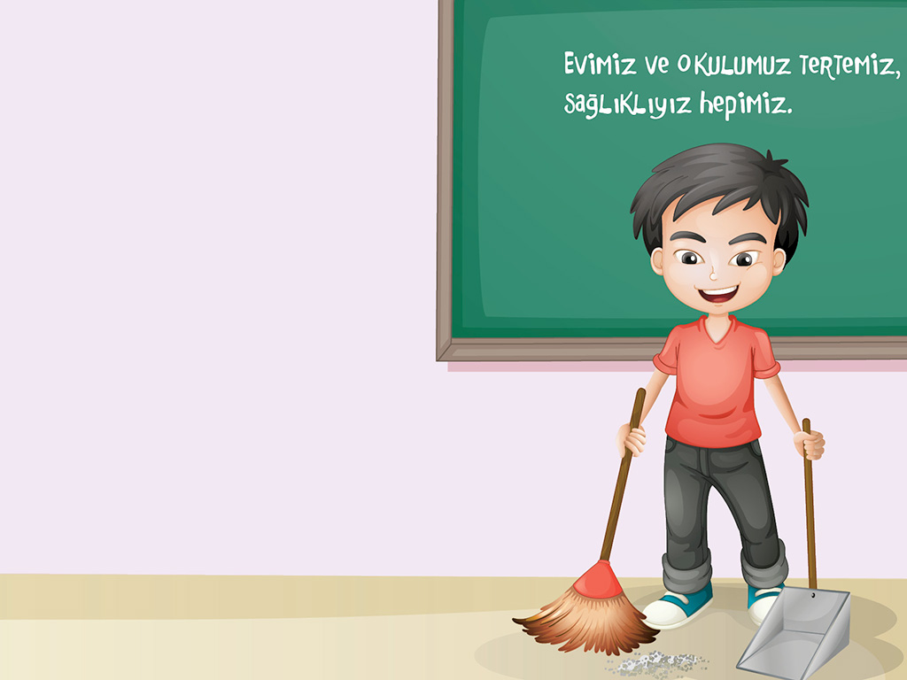
Sıranızı temiz tutun!
Tebeşir ve tozlu cisimlerle oynamayın!
Tahta kalemini koklamayın!
Tuvaletleri temiz kullanın, temiz olmadığında görevlilere bilgi verin!
Tuvaletlerdeki musluklardan su içmeyin!
Okuldaki alanların düzenli ve temiz tutulması konusunda üzerinize düşen görevleri yerine getirin!
Derslerde kullanılan araç gereçlerin temizlik ve bakımını yapın!
Açıkta satılan yiyecek satın almayın!
Okulda deprem, yangın gibi olağanüstü durumlara veya sağlık sorunlarına karşı alınan önlemleri öğrenin!
Notes:
Ayrıca bakınız: Sağlık Elinizden Kayıp Gitmeden… adlı Yeşilay tarafından hazırlanmış kitapçık, s. 24-27.

Slide 37
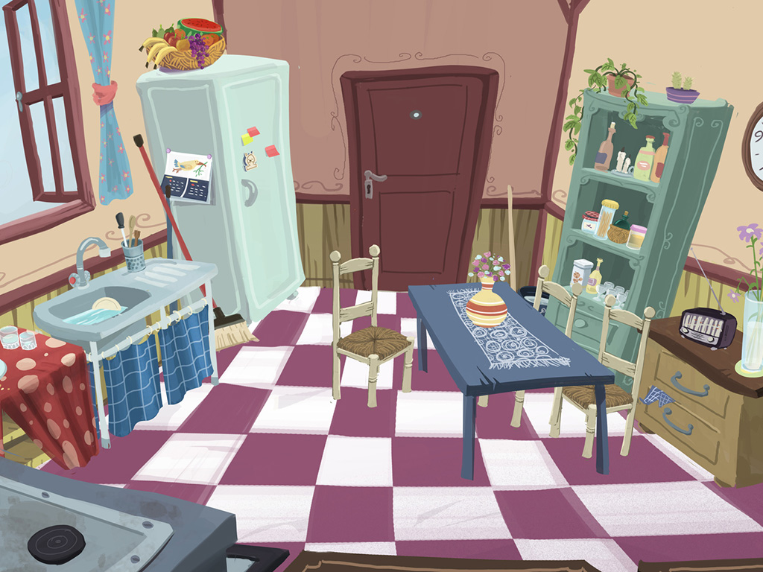
Sağlıklı bir ev ortamı oluşturmak için…
Notes:
Ayrıca bakınız: Sağlık Elinizden Kayıp Gitmeden… adlı Yeşilay tarafından hazırlanmış kitapçık, s. 24-27.

Slide 38

Tuvalet temizliğinde kullanılan temizlik araçlarını başka bir yerde kullanmayın!
Mutfak hijyenini sağlamak için öncelikle sağlıklı ve son kullanma tarihi geçmemiş ürünler almaya dikkat edin!
Meyve ve sebzeleri, pişmemiş çiğ ürünleri iyice yıkayın!
Çöpleri bekletmeyin, zamanında atın!
Çöp kutusunda çöp torbası kullanın!
Elle bulaşık yıkayacağınız zaman yıkama ve durulama işlemini akar bir suyun altında yapın!
Bulaşığı büyük hacimli kaplarda değil, suyun daha sık değiştirildiği küçük kaplarda yıkayın!
Ellerinizi yiyeceklerin yıkandığı lavaboda yıkamayın!
Buzdolabında gıda malzemesi dışında ürün bulundurmayın!
Dışarıdan eve geldiğinizde ellerinizi yıkayın, elbiselerinizi değiştirerek ayrı bir yere asın!
Evi sık sık havalandırın!
Kıyafetlerinizi kendinize ait bir dolaba koyun, dolabınızı düzenli olarak temizleyin!
Alerji yapabilecek maddelerin evde bulunmamasına dikkat edin!
Evde sigara içilmesine izin vermeyin!
Evde çiçek varsa çiçeği yattığınız odaya koymayın!
Notes:
Ayrıca bakınız: Sağlık Elinizden Kayıp Gitmeden… adlı Yeşilay tarafından hazırlanmış kitapçık, s. 24-27.

Slide 39

Evde hayvan besliyorsak hem onların hem kendimizin sağlığını korumak için
Ne Yapmalı,
Nasıl Yapmalı?
Notes:
Ayrıca bakınız: Sağlık Elinizden Kayıp Gitmeden… adlı Yeşilay tarafından hazırlanmış kitapçık, s. 28-31.

Slide 40

Hayvanınızın sağlığı ve kendi sağlığınız için…
Evinizi her gün sık sık havalandırın!
Hayvanın veteriner hekime gitme zamanlarını ve aşılarını ailenize hatırlatın.
Hayvanınızın temizlik ve bakımına özen gösterin!
Hayvanla birebir teması mümkün olduğunca azaltın!
Hayvanla temas ettikten sonra mutlaka ellerinizi yıkayın!
Hayvanı, yattığınız odaya ve yatağınıza almayın!
Astım ve alerji sorununuz varsa asla tüylü bir hayvan beslemeyin!
Hayvanın dışkısıyla temas etmeyin!
Kediniz varsa tuvalet kumunu temiz tutun, başkalarını bu kumla temas etmemeleri konusunda uyarın!
Notes:
Ayrıca bakınız: Sağlık Elinizden Kayıp Gitmeden… adlı Yeşilay tarafından hazırlanmış kitapçık, s. 28-31.

Slide 41

Kıyafet seçiminde
sağlığınız için…
Çevre ve iklim şartlarına uygun kıyafetler seçin!
Yazlık kıyafetlerinizde ince ve pamuktan yapılmış kumaşları tercih edin!
Kışın tek bir kalın kıyafet yerine ince birkaç kat giymeyi tercih edin!
Çok sıkı kıyafetler giymeyin, havadar ve bol kıyafetleri tercih edin!
Ayağı sıkmayan, sağlıklı ayakkabılar giyin!
Notes:
Ayrıca bakınız: Sağlık Elinizden Kayıp Gitmeden… adlı Yeşilay tarafından hazırlanmış kitapçık, s. 32-35.

Slide 42
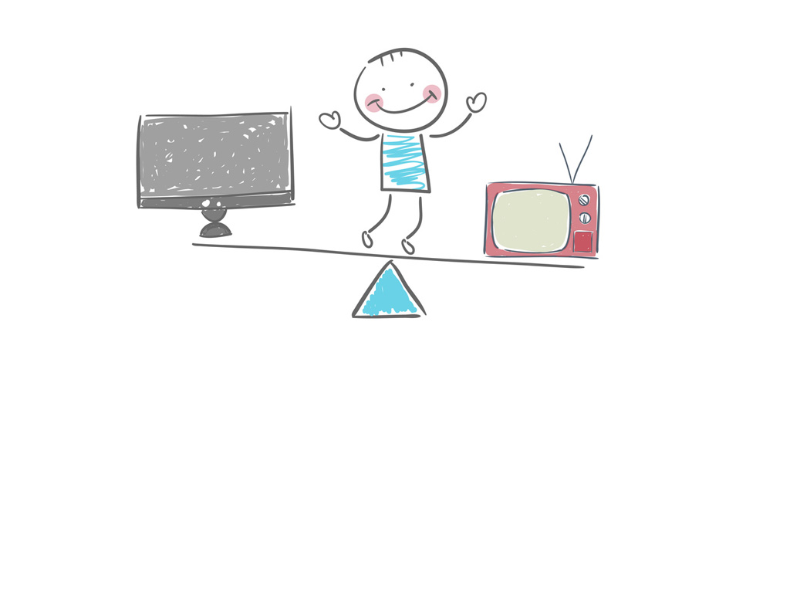
Bağımlılık mı? Kötü alışkanlık mı?
Onlar da ne?
Hiç umurumda olmaz, beni alakadar etmez, yanıma bile yaklaşamaz!
☺
Notes:
Ayrıca bakınız: Sağlık Elinizden Kayıp Gitmeden… adlı Yeşilay tarafından hazırlanmış kitapçık, s. 32-35.

Slide 43
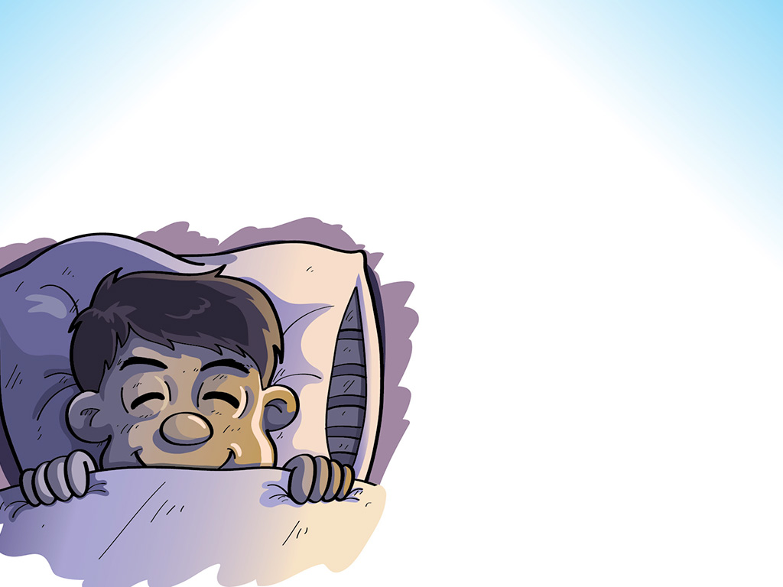
İyi bir uyku için…
Uykudan kısa bir süre önce yemek yemeyin!
Gün içerisinde bol bol fiziksel aktivite yapın!
Gazlı ve şekerli içeceklerden uzak durun!
Akşam yemeğinde hafif şeyler yemeye özen gösterin!
Mümkün olduğunca karanlık bir ortamda uyuyun!
Gece erken yatın!
Sabah erken kalkın!
Notes:
Ayrıca bakınız: Sağlık Elinizden Kayıp Gitmeden… adlı Yeşilay tarafından hazırlanmış kitapçık, s. 36-39.

Slide 44

Özetle…
Yeterli ve dengeli beslenin!
Kişisel temizliğinize dikkat edin!
Hareketli olun; fiziksel aktiviteyi ihmal etmeyin!
Hastalıklardan korunun!
Kronik hastalığınız varsa onunla barışık yaşayın!
Yaşadığınız mekânları temiz ve sağlıklı tutun!
Evcil hayvanınızın sağlığına özen gösterin!
Kıyafet seçimini önemseyin!
Bağımlılıklardan ve kötü alışkanlıklardan uzak durun!
İyi uyuyun!
Notes:
Ayrıca bakınız: Sağlık Elinizden Kayıp Gitmeden… adlı Yeşilay tarafından hazırlanmış kitapçık, s. 36-39.

Slide 45

Notes:
Bu sunu Yeşilay tarafından ortaokul çağı öğrencilerine ve çocuklara yönelik hazırlanmış aşağıdaki kitapçıktan yararlanılarak oluşturulmuştur:
Sağlık Elinizden Kayıp Gitmeden…, Hümeyra Kılıç, 2014, İstanbul, Yeşilay TBM Alan Kitaplığı Dizisi No: 16.

Slide 46

Bu sunu EDAM tarafından YEŞİLAY için hazırlanmıştır.
Fotoğraflar, Grafik Çalışmaları, Videolar
© Matthew Cole, © wizdata, © Baillou, © jr_casas, © magann, © Trueffelpix, © Annett Seidler, © h4nk,
© Marie-Thérèse GUIHAL, © pixdesign123, © sababa66, © Klara Viskova, © ankomando, © cirodelia,
© okalinichenko, © destina, © aeroking – Fotolia.com
Notes:
Bu sunu Yeşilay tarafından ortaokul çağı öğrencilerine ve çocuklara yönelik hazırlanmış aşağıdaki kitapçıktan yararlanılarak oluşturulmuştur:
Sağlık Elinizden Kayıp Gitmeden…, Hümeyra Kılıç, 2014, İstanbul, Yeşilay TBM Alan Kitaplığı Dizisi No: 16.

